Slide 1
Windows Azure 网站
演讲者
职位
公司
Version: November, 2012

Slide 2



  IaaS
  PaaS
  你的数据中心
  虚拟机
  云服务
  网站
应用程序
应用程序
应用程序
应用程序
数据
数据
数据
数据
防火墙
防火墙规则
防火墙规则
网络
虚拟网络
虚拟网络
操作系统
操作系统
虚拟化
硬件
专注于应用

Slide 3

Windows Azure 网站
瞬间创建强大的网站
简单开始
智能编码
上线
免费开始，根据情况扩展，没有困扰，不麻烦
可以使用传统的 asp, asp.net, php 或node.js, 在Windows, OSX 或Linux上开发
飞速部署上线，简单的性能监控，快速分析解决问题

Slide 4
Hello World
演示

Slide 5

规模
免费
多租户。低配额
共享
多租户。高配额
基本
专用虚拟机。没有配额。小规模
保留
专用虚拟机。没有配额。大规模

Slide 6
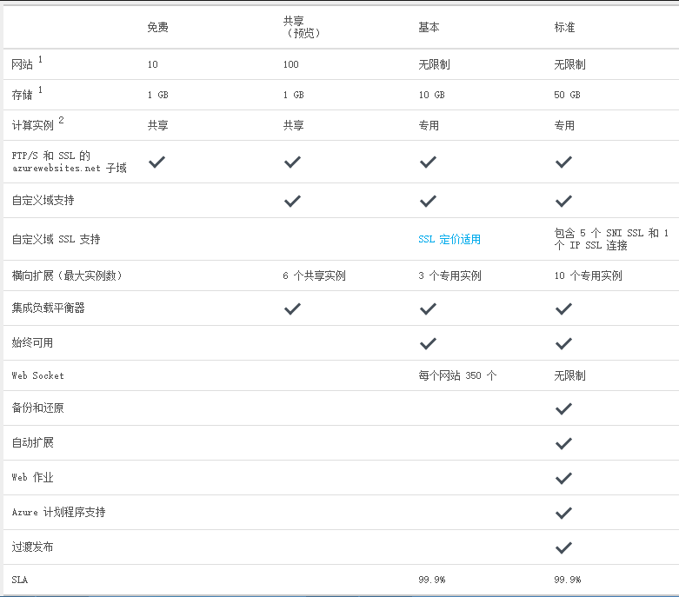
具体差异 http://azure.microsoft.com/zh-cn/pricing/details/web-sites/

Slide 7


网站
共享的
保留的
1
共享的
共享的实例
:-)

Slide 8
网站
共享的
保留的
2
共享的
共享的实例
:-)
:-)

Slide 9

网站
共享的
保留的
1
0
保留的
共享的实例
保留的实例
:-)
:-)
:-)

Slide 10
网站
共享的
保留的
2
保留的
保留的实例
保留的实例
:-)
:-)

Slide 11


网站
共享的
保留的
2
保留的
保留的实例
保留的实例
:-)
:-)
:-)
:-)
:-)
:-)
:-)
:-)

Slide 12
部署多个网站，如何配置？
网站A
网站B
网站C
网站D
网站E
宿主计划A
免费
宿主计划B
共享-2实例
宿主计划C
标准-3实例
每天60分钟CPU
165M出流量
1G存储
最多10个网站
每天240分钟CPU
无流量限制
1G存储
最多100个网站
无CPU时间限制
无流量限制
50G存储
无限个网站

Slide 13





支持的Web框架
任何自定义的FastCG句柄
+

Slide 14
支持的发布方法
FTP
Web Deploy
Git
TFS

Slide 15


Azure网站服务
Azure Websites服务
DB
❸访问
xxx.azurewebsites.com
负载均衡
互联网用户
IIS集群，可弹性伸缩
MS SQL/MySQL
❷发布网站源文件FTP/TFS/GIT/ Web deploy
❶同步/复制数据库
网站源文件库
静态内容/.NET/PHP/Node.js/Python/Java
网站运维人员
开发工具：Visual studio/ WebMatrix/文本编辑器
❹ 改变Web集群大小

Slide 16
部署
演示

Slide 17












合作伙伴

Slide 18



Windows Azure 网站
简单开始
智能编码
上线

Slide 20
应用程序场景
网站
云服务
虚拟机
现代网络应用
如果应用程序由客户端标记和脚本和服务器端脚本和数据库，这是完美的。它拥有强大的功能根据需要向外扩展和向上扩展
多层应用
基于云的应用将应用逻辑分成多个层次(例如缓存中间层，比如订单处理的异步后台处理），它们同时使用Web和Worker角色
企业级服务器应用
在云中运行您现有的企业级应用，例如SQL Server, SharePoint Server 或者Active Directory.
连续的开发
直接从源代码存储中部署，使用Git或者Team Foundation 服务.
需要高级管理的应用
基于云的应用需要管理员访问，远程桌面或者提升的权限
把现有的业务应用迁移
从库中选择现有的镜像或者上传您自己的VHD
热门的开源应用
通过几下鼠标点击，创建一个看上去很专业的网站，例如WordPress, Joomla!, Drupal, DotNetNuke 和 Umbraco
需要高级网络的应用
基于云的应用需要网络隔离，通过使用Windows Azure连接器或者虚拟网络
Windows 或Linux 操作系统
支持Windows Server, 和社区/商业版的Linux。通过云服务连接虚拟机，完全利用PaaS服务的优势。

